Slide 1


Slide 2





1 ВОПРОС
Восстановите слова, в которых мы оставили только
гласные.
1. и е е – Первоначально его создали для передачи информации на большие расстояния, но в итоге он превратился в большую паутину.
2. а о о – Транспортное средство, изобретённое в
Великобритании в XIX веке.
3. и е е – Он есть у каждого человека, и даже уже придумали
искусственный.
1 ОТВЕТ – 1 БАЛЛ

Slide 3
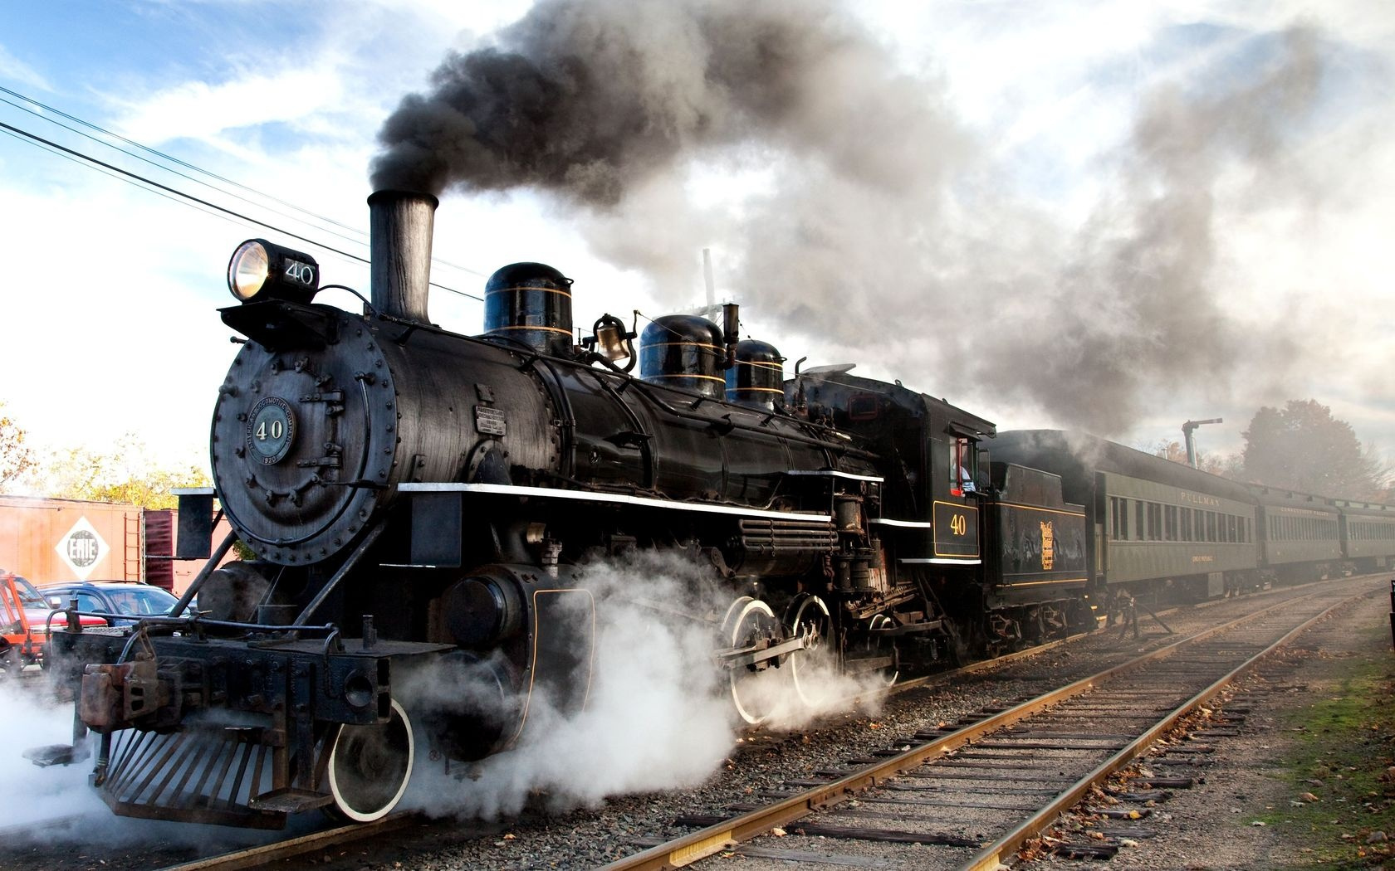

1 ОТВЕТ
Интернет – 1 балл.
Паровоз – 1 балл.
Интеллект – 1 балл.
3 ОТВЕТА – 3 БАЛЛА

Slide 4
2 ВОПРОС
Где началась промышленная революция:
в Великобритании или во Франции?
1 ОТВЕТ – 1 БАЛЛ

Slide 5
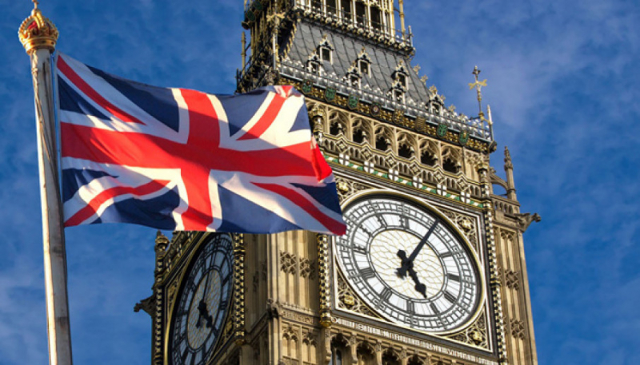
2 ОТВЕТ
Великобритания
1 ОТВЕТ – 1 БАЛЛ

Slide 6
3 ВОПРОС
Верите ли вы, что создание одного
рабочего места в промышленности
приводит к созданию более двух
рабочих мест в других отраслях?
1 ОТВЕТ – 1 БАЛЛ

Slide 7
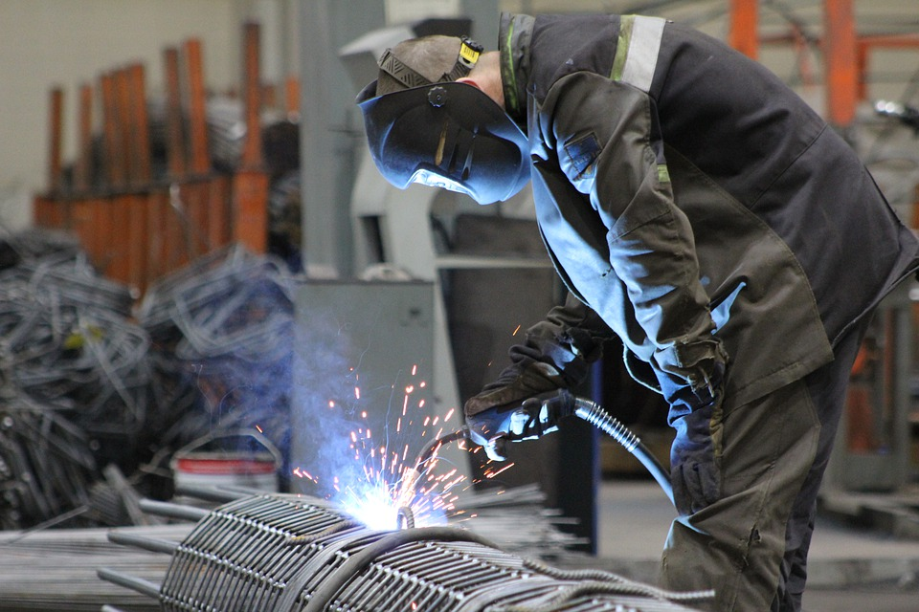
3 ОТВЕТ
Верю
1 ОТВЕТ – 1 БАЛЛ

Slide 8
4 ВОПРОС
Что используют не только морские, но и
космические корабли, чтобы передвигаться
без помощи топлива?
1 ОТВЕТ – 1 БАЛЛ

Slide 9
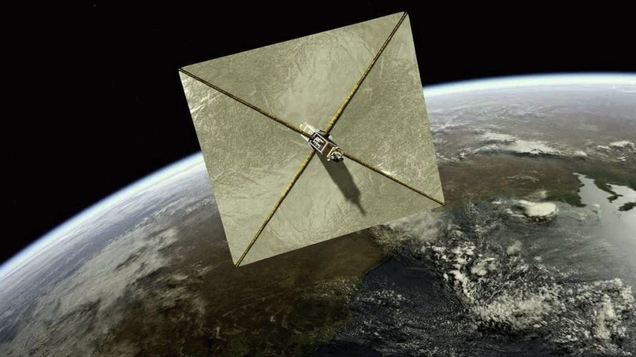
4 ОТВЕТ
Парус
1 ОТВЕТ – 1 БАЛЛ

Slide 10
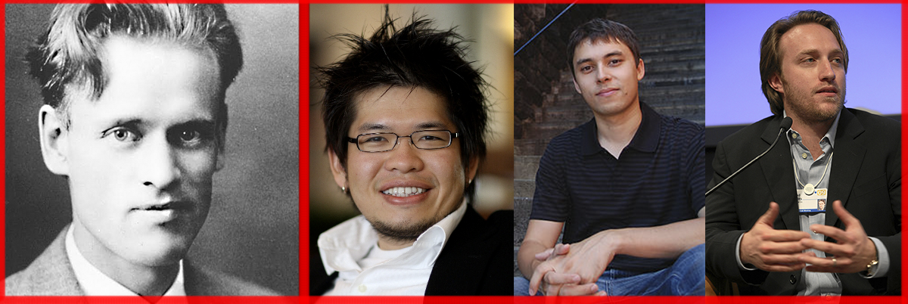
5 ВОПРОС
Слева – молодой изобретатель Фило Тэйлор Фарнсуорт,
который придумал электронное телевидение. Мы не
спрашиваем, что придумал ты.
Что придумали молодые люди справа?
1 ОТВЕТ – 1 БАЛЛ

Slide 11

5 ОТВЕТ
YouTube
1 ОТВЕТ – 1 БАЛЛ

Slide 12
6 ВОПРОС
Американцы запустили в космос 2 спутника,
которые летают друг за другом по одной орбите.
При этом они никогда не столкнутся.
В честь каких мультперсонажей их назвали?
1 ОТВЕТ – 1 БАЛЛ

Slide 13
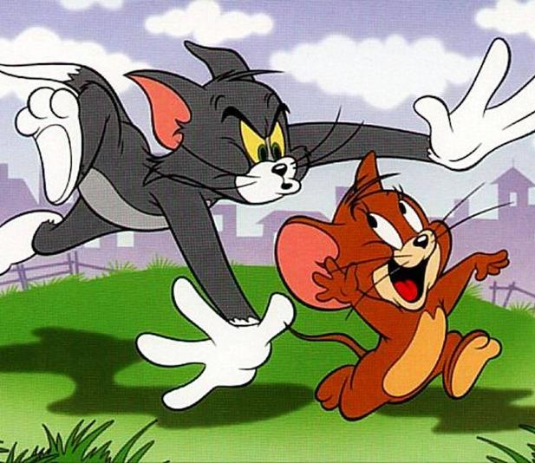
6 ОТВЕТ
Том и Джерри
1 ОТВЕТ – 1 БАЛЛ

Slide 14
7 ВОПРОС
В 2017 году в гавайской пустыне провели эксперимент,
где астробиолог, физик, пилот, архитектор, врач и
учёный-почвовед целый год жили под одним куполом,
лишённые права выходить без специального
снаряжения.
Что имитировал этот эксперимент?
1 ОТВЕТ – 1 БАЛЛ

Slide 15
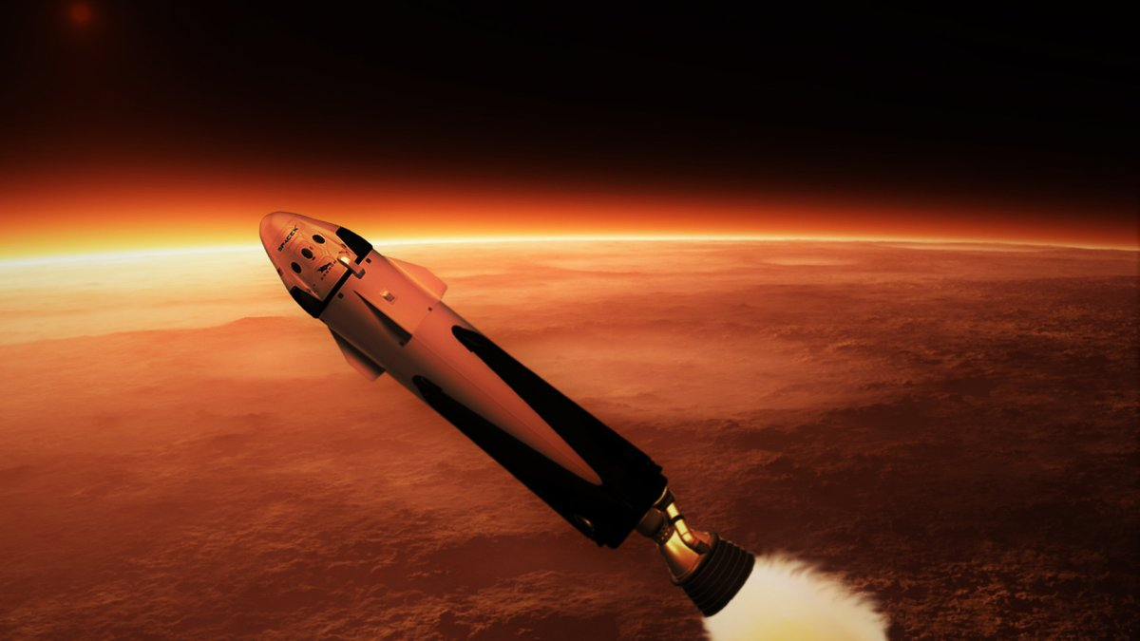
7 ОТВЕТ
Полёт на Марс
1 ОТВЕТ – 1 БАЛЛ

Slide 16














МОЛОДЦЫ !

